Slide 1
Εργαστηριακη ασκηση 3
μελέτη ευθύγραμμων κινήσεων

Slide 2
έννοιες και φυσικά μεγέθη
Σύστημα αναφοράς - θέση - τροχιά - μετατόπιση - χρονικό διάστημα
Οι Στόχοι:
Να καθορίζεις ένα σύστημα αναφοράς και να το χρησιμοποιείς για τον προσδιορισμό της θέσης ενός αντικειμένου, πάνω σε μια ευθεία γραμμή
Να χρησιμοποιείς το χρονομετρητή για τη μελέτη των ευθύγραμμων κινήσεων.
Να επεξεργάζεσαι μια χαρτοταινία χρονομετρητή και να αντλείς απ' αυτή πληροφορίες για την κίνηση ενός σώματος.

Slide 3
θεωρητικές επισημάνσεις
Ένα από τα πιο σημαντικά φαινόμενα που μελετάμε στη Φυσική είναι οι κινήσεις των σωμάτων. Οι πραγματικές κινήσεις των σωμάτων είναι συνήθως πολύπλοκες. Έτσι, για να κατανοήσουμε τα βασικά χαρακτηριστικά των κινήσεων, ξεκινάμε τη μελέτη μας με την πιο απλή περίπτωση των ευθύγραμμων κινήσεων.
Ευθύγραμμη κίνηση κάνει ένα σώμα, όταν η τροχιά του είναι μια ευθεία γραμμή.

Slide 4
θεωρητικές επισημάνσεις
Όταν μελετάμε την κίνηση ενός σώματος, προσπαθούμε να απαντήσουμε στα ακόλουθα ερωτήματα, που αφορούν το κινούμενο σώμα:
Πού βρίσκεται; [Δηλαδή σε ποια θέση βρίσκεται το σώμα σε σχέση με μας ή με κάποιο σημείο που εμείς ορίζουμε ως σημείο αναφοράς;]
Πότε; [Δηλαδή ποια χρονική στιγμή βρίσκεται το σώμα σε μια συγκεκριμένη θέση;]
Πόσο χρόνο; [Δηλαδή για πόσο χρονικό διάστημα κινήθηκε;]
Πόσο μετατοπίστηκε;
Πόσο γρήγορα κινείται;
Πόσο γρήγορα μεταβάλλεται η ταχύτητά του;
Στη Φυσική, για να απαντήσουμε σε αυτά τα ερωτήματα, δημιουργήσαμε τις έννοιες θέση, χρόνος, μετατόπιση, ταχύτητα και επιτάχυνση.

Slide 5
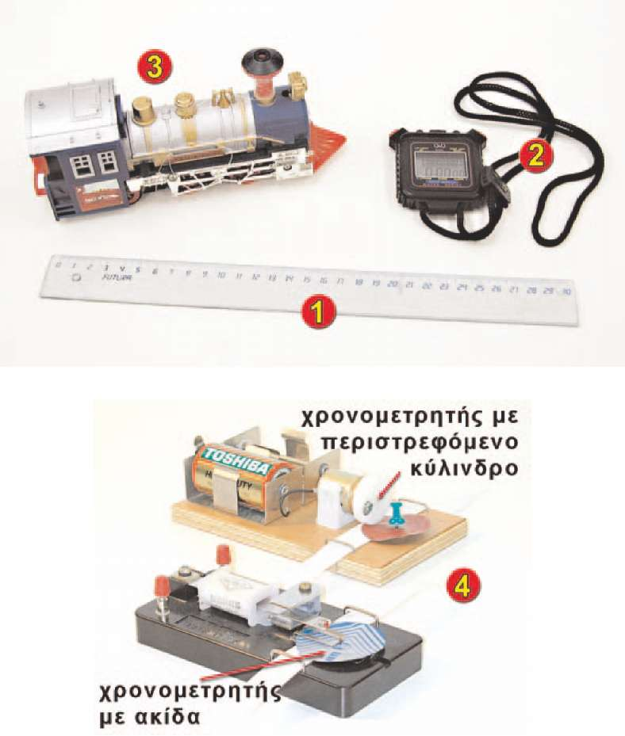
πειραματική διαδικασία
Απαιτούμενα όργανα και υλικά.
Χάρακας ή μετροταινία (1)
Χρονόμετρο (2)
Ηλεκτρικό τρενάκι (3)
Ηλεκτρικός χρονομέτρης (4)

Slide 6
Πειραμα 1: προσδιορισμός της θέσης και της μετατόπισης, με τη βοήθεια χάρακα και χρονομέτρου.
Βάλε σε κίνηση το ηλεκτρικό τρενάκι και με τη βοήθεια της μετροταινίας και του χρονομέτρου υπολόγισε σε συγκεκριμένες χρονικές στιγμές τη θέση του, σε σχέση με την αρχική του θέση (σημείο αναφοράς), συμπληρώνοντας τον πίνακα Α.
Συμπλήρωσε στο τετράδιο το φύλλο εργασίας 1.

Slide 7
Πειραμα 2: προσδιορισμός της θέσης και της μετατόπισης με τη βοήθεια ηλεκτρικού χρονομετρητή.
Ο προσδιορισμός της θέσης ενός κινούμενου σώματος σε διάφορες χρονικές στιγμές μπορεί να γίνει πολύ εύκολα και με μεγαλύτερη ακρίβεια, αν χρησιμοποιήσουμε τον ηλεκτρικό χρονομετρητή.
Ο ηλεκτρικός χρονομετρητής είναι ένα εργαστηριακό όργανο που μπορεί να αποτυπώνει τη θέση του κινητού κάθε 0,02 s (ή κάποιο άλλο συγκεκριμένο χρονικό διάστημα ανάλογα με τον τύπο του), πάνω σε μια χαρτοταινία.

Slide 8
Πειραμα 2: προσδιορισμός της θέσης και της μετατόπισης με τη βοήθεια ηλεκτρικού χρονομετρητή.
Η χαρτοταινία περνά μέσα από το χρονομετρητή και τη μια άκρη της την κολλάμε στο σώμα του οποίου θέλουμε να μελετήσουμε την κίνηση.
Όταν κλείσουμε το διακόπτη, η ακίδα του χρονομετρητή κτυπά πάνω στη χαρτοταινία και αφήνει ένα σημάδι κάθε 0,02 s.

Slide 9
Πειραμα 2: προσδιορισμός της θέσης και της μετατόπισης με τη βοήθεια ηλεκτρικού χρονομετρητή.
Έτσι, η απόσταση δύο διαδοχικών κουκκίδων είναι ίση με τη μετατόπιση του κινητού σε χρονικό διάστημα 0,02s. Συνήθως μετράμε την απόσταση 5 διαδοχικών κουκκίδων. Δηλαδή, τη μετατόπιση του κινητού σε χρόνο Δί=5 x 0,02 s = 0,1 s.
Κόψε μια χαρτοταινία μήκους ενός μέτρου περίπου και πέρασέ τη μέσα από τους οδηγούς του χρονομετρητή. Κράτησε τη χαρτοταινία στην άκρη του χρονομετρητή.
Θέσε σε λειτουργία το χρονομετρητή.
Τράβηξε τη χαρτοταινία απότομα με το χέρι σου. Στη χαρτοταινία έχει αποτυπωθεί η κίνηση του χεριού σου.
Συμπλήρωσε στο τετράδιο το φύλλο εργασίας 2

